Slide 1

Prayer Meeting for Persecuted Church Worldwide
전세계 박해 받는 교회를 위한 오픈도어 기도회
2023년 3월 7일(화) pm7:00-8:00
Zoom 회의 ID 4286956103

Slide 2
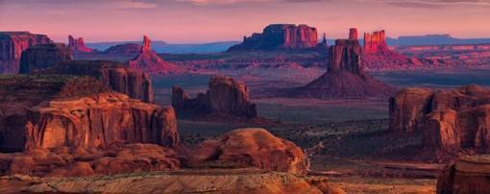
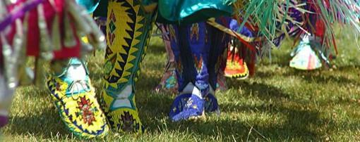
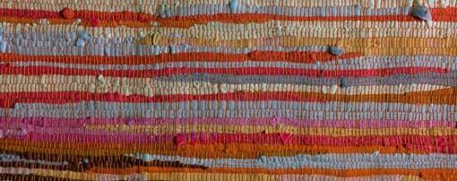
순서
찬양 5’
영상
OPENDOORS CORE VALUE(5’)
2023 World Watch List (5’)
소그룹 나눔 15’
박해 받는 교회를 위한 기도(30’)

Slide 3
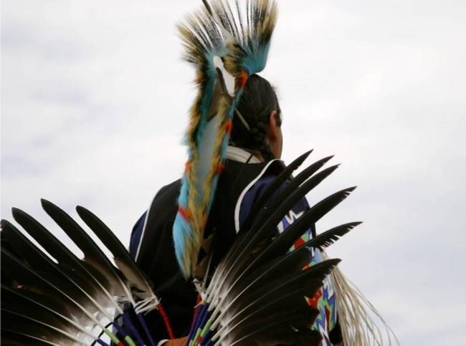
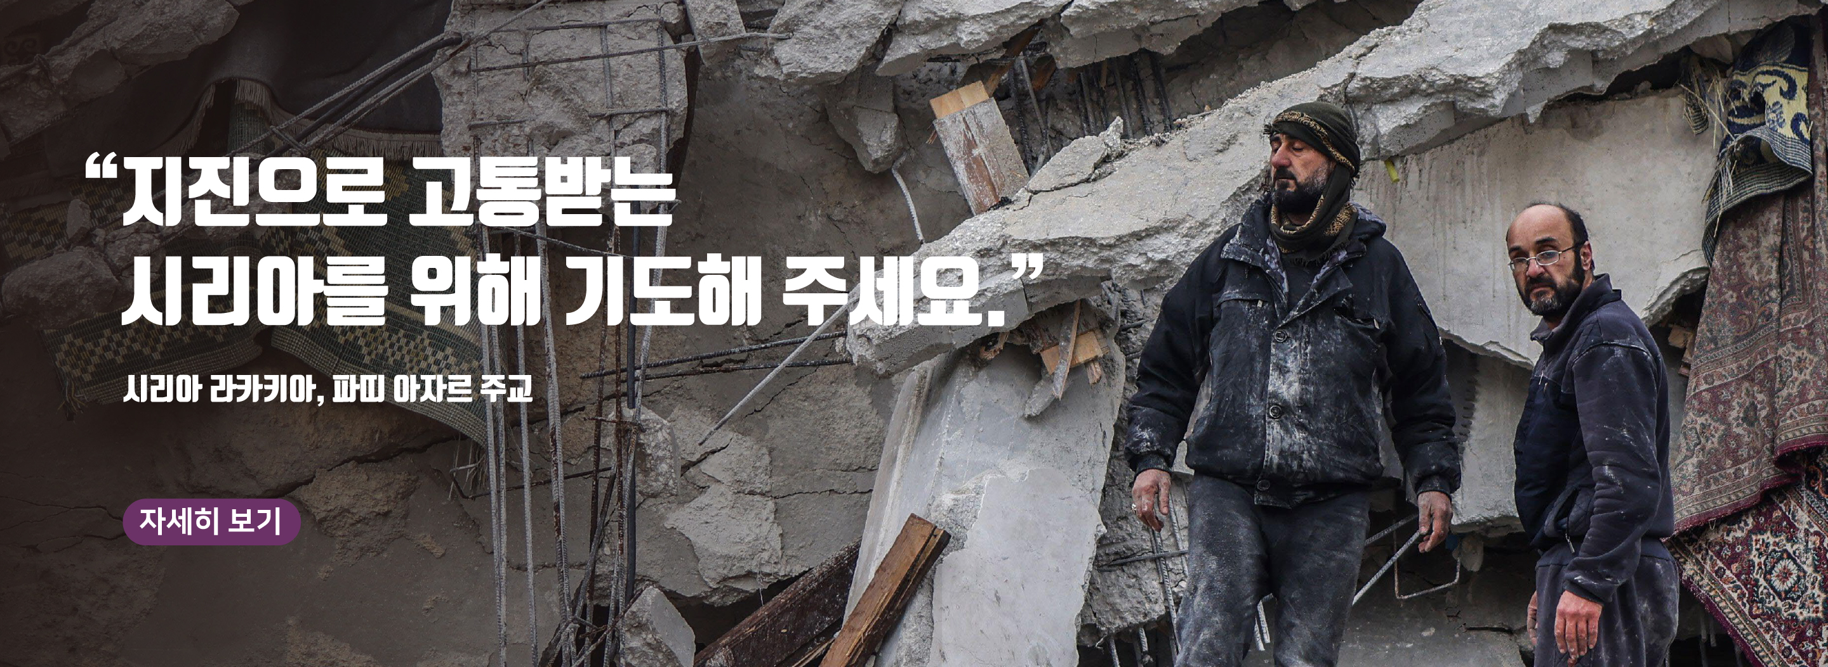
오픈도어 영상
순서

Slide 4

OPEN DOORS CORE VALUE/핵심가치 (3’)
1. 우리는 그리스도의 몸의 지체이다.
We are part of the Body of Christ.
2. 우리는 박해 받는 교회를 섬긴다.
We are Persecuted Church driven.
3. 우리는 성경의 사람이다.
We are people of the Bible.
4. 우리는 기도의 사람이다.
We are people of prayer.
5. 우리는 믿음으로 살며 사역한다.
We live and work by faith.
6. 우리는 예수 그리스도와 그의 지상명령에 헌신한다.
We are devoted to Jesus Christ and His commission.
7. 우리는 오직 하나님의 영광을 위해 사역한다.
We are motivated solely for the glory of God.

Slide 5

OPEN DOORS
CORE VALUE 7
핵심가치 7 ?

Slide 6
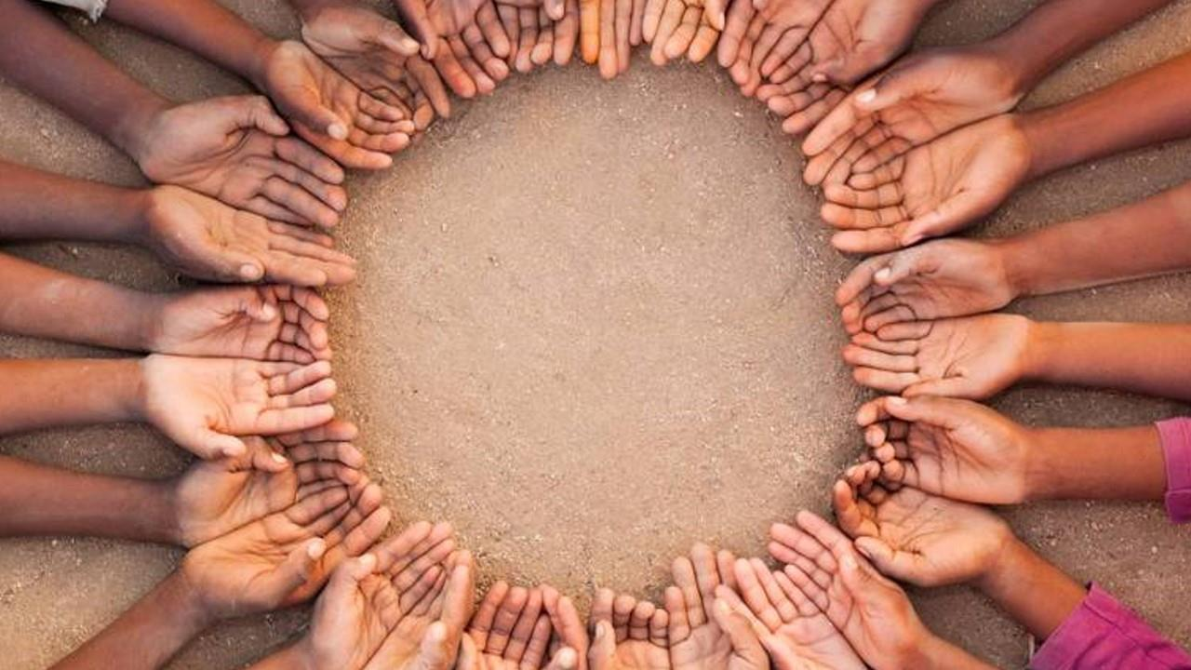
박해 받는 교회를 위한 기도(30')
Prayer for Persecuted Church

Slide 7
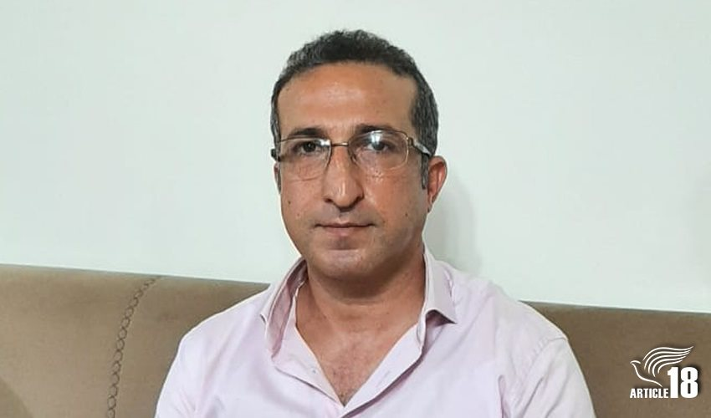
이란 기독교 개종자들이 석방되고 있습니다.
이란의 Yousef Nadarkhani 목사는 감옥에서 풀려났지만 여전히 채찍질과 2년간의 가택연금 생활에 직면해 있습니다[Article18].
Yousef Nadarkhani 목사 by Article 18
나다르하니 목사는 2월 26일 테헤란의 에빈 교도소에서 걸어 나왔지만 그의 석방과 사면에는 태형 30대가 취소되지 않았다는 소식을 들었다. 그는 또한 국내에서 2년 동안 가택연금생활을 해야 합니다.
그러나 Yousef 목사는 Article18에게 "거의 5년 동안 감옥에서 지내다가 석방되어 집에 있게 되어 기쁘다"며 "내가 감옥에 있는 동안 나를 위해 기도하고 기억해 준 모든 사람들에게 매우 감사한다.그리스도께서 우리를 위해 하신 일에 비하면 이것은 아주 미미한 것에 불과합니다. ” 고 덧붙였다.
Yousef Nadarkhani 목사는 2006년부터 기독교 활동으로 인해 반복적으로 괴롭힘, 체포, 투옥되었습니다. 2010년 법원은 배교죄로 그에게 사형을 선고했지만 이 형은 2011년에 번복되었습니다. 그의 최근 투옥은 2018년에 시작되었습니다. 10년에서 6년으로 단축되었고 2년은 국내 가택연금으로 결정되었다.
2021년 2월 유엔 보고서는 나다르하니가 "종교적 동기에 의한 박해"의 피해자였으며 그의 구금이 불법이라고 말했습니다.

Slide 8
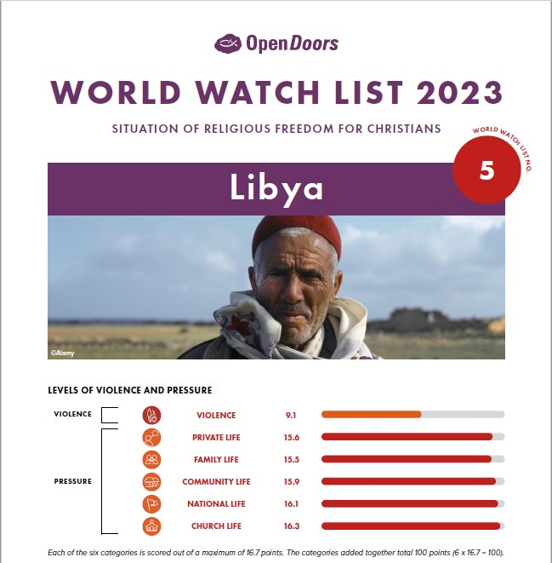
WWL 박해순위 5위 국가/Libya
"그들의 생명을 압박과 강포에서 구원하리니 그들의 피가 그의 눈 앞에서 존귀히 여김을 받으리로다.” (시편 72:14)
오픈도어는 북아프리카의 지역 파트너 및 교회와 협력하여 리더십 훈련, 제자 훈련, 생계 지원, 성경 및 목회적 돌봄을 제공합니다.
리비아는 원주민 기독교인과 다른 나라에서 건너온 사람들에게 모두 극심한 폭력이 난무하는 사실상 무법지입니다. 법과 질서를 유지할 중앙 정부가 없기 때문에 전투적인 이슬람 극단주의 단체와 조직 범죄 단체가 모든 권력을 행사합니다. 그들은 기독교인을 표적으로 삼아 납치했으며 일부 신자는 살해당했습니다.
무슬림 배경을 가진 리비아인이 기독교인이 되면 가족과 지역 사회로부터 신앙을 포기하게 만들거나 심지어 살해당하도록 가혹한 압력과 학대에 직면할 가능성이 높습니다. 자신의 신앙을 공개적으로 표현하고 다른 사람들과 복음을 나누려고 노력하는 기독교인은 극단주의 단체로부터 체포되거나 보복을 당할 가능성이 높습니다.
사하라 사막 이남 아프리카에서 온 수많은 난민들이 유럽에 도달하기 위해 리비아를 통과합니다.
이들 중 다수는 기독교인이며 그 곳은 매우 위험합니다. 그들은 이슬람 극단주의 단체로부터 괴롭힘과 위협을 받거나 조직 범죄 단체에 납치되어 노예 노동으로 이용될 가능성이 높습니다. 일부는 인신매매범에 의해 바로 갱단의 손에 넘어갑니다.

Slide 9
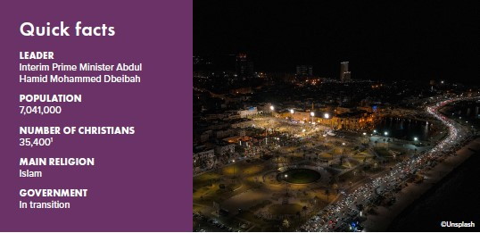
WWL 박해순위 5위 국가/Libya
기도제목
국가적 안정을 위해 리비아에 법과 질서가 신속히 세워지도록
하나님께서 취약한 사람들을 착취하는 범죄 조직의 세력이 소멸되도록
그리스도인들이 서로 안전하게 소통하고 격려 받을 수 있도록

Slide 10
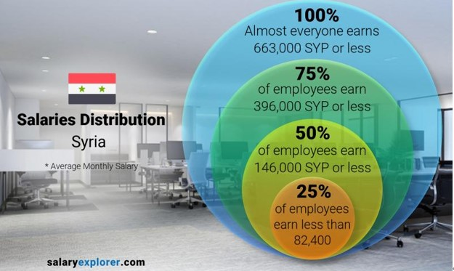
튀르키예/시리아를 위해 기도해 주세요
시리아 알레포의 이브라임 목사님은 화해와 하나됨 그리고 섬김이 하나님 앞에 열납 되기를 위해서 기도요청 하고 계십니다.
"네가 물 가운데로 지날 때에 내가 너와 함께 할 것이라 강을 건널 때에 물이 너를 침몰하지 못할 것이며 네가 불 가운데로 지날 때에 타지도 아니할 것이요 불꽃이 너를 사르지도 못하리니“ (이사야 43:2)
2023년 2월 6일 이른 아침 4시 17분에 진도 7.8의 대지진이 터키와 시리아를 강타했습니다. 터키에서 피해를 입은 도시는 Gaziantep, Diyarbakir, Iskenderun, Hatay-region 및 Adana입니다.
시리아에서 피해를 입은 도시는 알레포, 아프린, 이들렙, 하마, 라타키아, 타르투스입니다. 7,500회 이상의 여진이 등록되었습니다. 세계보건기구에 따르면 두 나라에서 발생한 지진으로 인해 2,300만 명이 피해를 입었습니다.
현재 50,000명 이상이 사망했고(숫자는 계속 증가할 수 있음) 80,000명 이상이 부상당했습니다.
지진으로 건물이 파손되어 집으로 돌아가지 못하는 사람들이 얼마나 많은지 알 수 없습니다.
2월 20일, 규모 6.4의 새로운 지진이 거의 같은 지역을 강타하여 공포와 패닉상태에 있고 여러 사람들이 죽고 다쳤습니다. 콜레라 확산 가능성이 높아지면서 위생과 건강 상태가 나쁘고 악화되고 있다는 비공식 보고를 받고 있습니다(시리아).
신속한 평가 후에 우리는 곧 시리아에서 다른 조직 및 NGO와 함께 공동 심층 평가 점검을 자체적으로 수행했습니다.
우리 팀은 현재 하마 지역의 상황도 평가 점검하고 있습니다.
Salaries level (1 USD now is between 6,500 and 7500 SYP):

Slide 11
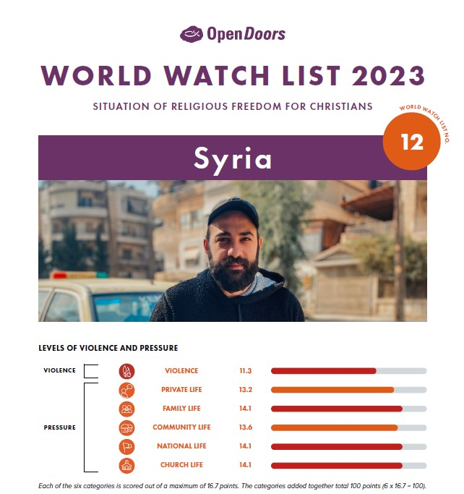
전심으로 시리아의 온전한 구호활동과 회복을 위해서 기도합니다.
시리아
ELT에 제출할 시리아를 위한 예산에 대한 개념을 정리하면 대략 다음과 같습니다.
-향후 6개월간 취약계층을 위한 현금 바우처;
- 현재 집에서 살 수 없는 사람들에게 임대료 지원;
- 가족, 청소년 및 어린이를 위한 휴양지;
- 기독교 학교 및 병원/진료소 재활;
- 어린이에게 친숙한 공간 마련;
- 응급 처치 트라우마 치료;
- 손상된 비즈니스 복구
- 생계 프로젝트/소득 창출
- 여성 교육 확대(기존 프로그램 기반)
- 스포츠 사역 신장 (기존 프로그램 기반)
- 기독교 진료소 지원(약품 및 장비)
• 우리는 위에 언급한바와 같이 수혜자 수를 파악하고 있습니다. 팀의 열망은 적어도 알레포와 라타키아(총 50,000명)에 있는 모든 크리스찬과 다음은 북시리아의 MBB 그룹을 섬기는 것입니다.

Slide 12



박해 받는 교회를 위한 기도가 이 땅에 요원의 불길처럼 뜨겁게 일어나기를 기도합니다.
오픈도어
희망의 백만기도 캠페인
STAND WITH THEM
오픈도어 1,300여 명의 사역자들이 브라더 앤드류의 길을 따라 믿음과 용기를 잃지 않고, 겸손하게 박해 받는 교회를 잘 섬길 수 있게 하옵소서!
황자경, 배수현, 민태홍, 김하영 간사들을 축복하시고, 오픈도어의 소명을 따라 헌신하도록
예수의 제자의 길을 끝까지 걸어가게 하옵소서!
-희망을 잃어 버린 중동의 기독교인들에게 성령으로 새롭게 하시고, 어둠가운데서 빛을 밝혀 주옵소서! -교회가 복구, 회복, 피난처가 되게 하시고, 모두에게 희망의 등불이 되게 하소서! -신실한 목회자를 세우시고, 새로운 지도자들을 일으켜 주옵소서!
레베카와 같은 오픈도어 현장 사역자들은 매년 150-250명의 북한 여성들을 지원하고 훈련시킵니다. 훈련 목표는 중국에서 박해받는 신자들을 제자화하고 미래의 북한교회를 위한 여성 지도자를 양성하는 것입니다.
레베카의 뒤를 이은 현장사역자들과 북한여성들을 하나님이 보호하시고, 치유하시고, 새로운 지도자로 세워 주시기를 함께 기도합시다.

Slide 13
Make Hope Last 희망의 백만 기도
터키 중부와 시리아 북서부의 지진으로 목숨을 잃은 사람들의 상실, 하나님의 평화, 외상으로 인한 치유.
여전히 잔해에 갇혀 구조를 기다리는 사람들을 위해, 하나님께서는 그들을 안전하게 지키고 응급 처치에 지혜와 힘을 주시도록
교회가 계속 피난처, 회복력 및 회복의 장소가 되기 위해; 그리스도인 공동체는 어둠 속에서 빛으로 빛날 것이며, 모두에게 희망의 신호가 될 것입니다.
그리스도인 지도자와 감독자들에게 지역 사회에 가장 잘 봉사하는 방법과 지혜와 분별력을 주시도록.
전 세계 교회가 기도와 서로를 위한 지지, 응원, 격려가 지속되도록

Slide 14
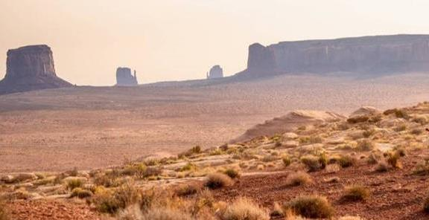
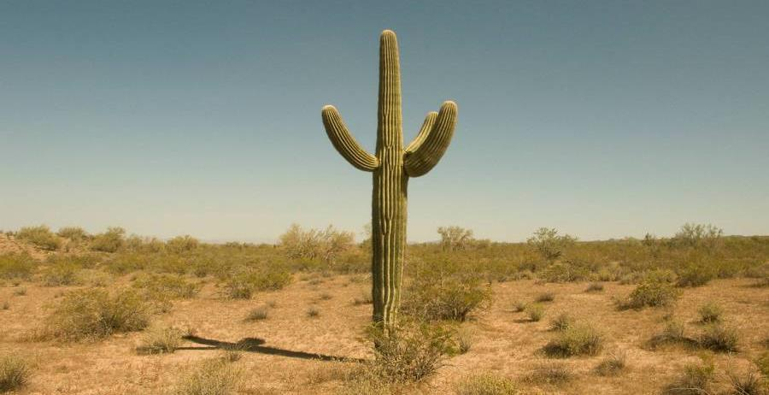
말씀
나는 시온의 의가 빛 같이, 예루살렘의 구원이 횃불 같이 나타나도록 시온을 위하여 잠잠하지 아니하며 예루살렘을 위하여 쉬지 아니할 것이라(사62:1)
For Zion’s sake I will not keep silent, for Jerusalem’s sake I will not remain quiet, till her vindication shines out like the dawn, her salvation like a blazing torch.

Slide 15
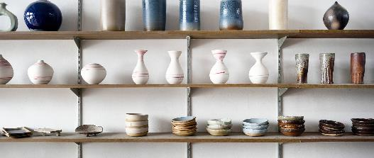

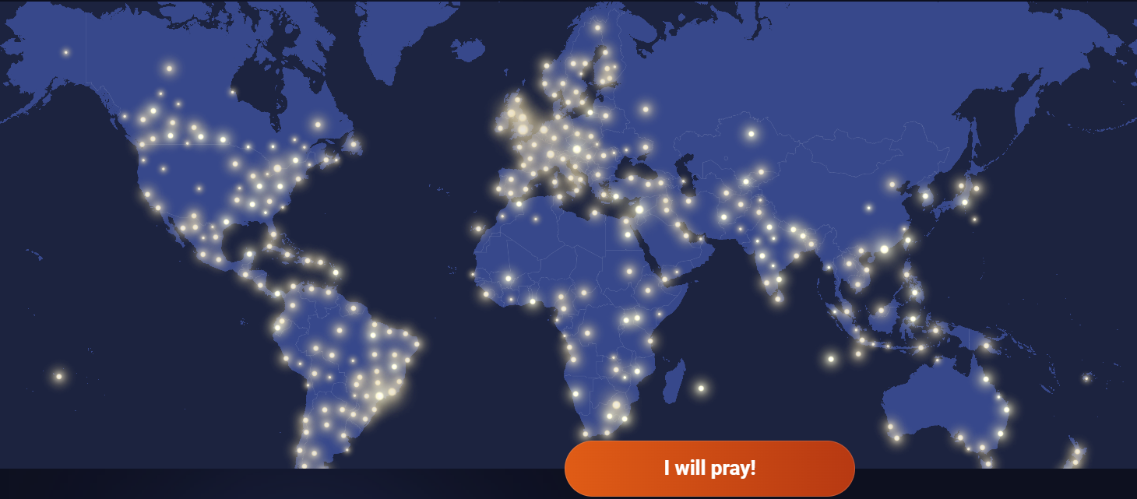
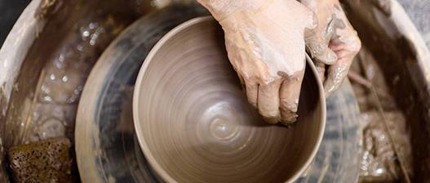
알림
1. 2023년에도 박해 받는 교회를 위한 오픈도어 기도모임은 계속됩니다. 우리가 박해 받는 교회를 위해 기도할 때 하나님이 우리의 필요를 채워 주실 것입니다.
2. 시리아와 이라크를 위한 희망의 백만기도캠페인은 계속됩니다. www.makehopelast.org을 주위분들과 공유해 주셔서 기도의 불을 밝혀 주세요!!!
3. 다음 기도시간은 2023년 3월 14일 (화) pm 7:00 - 8:00입니다.

Slide 16
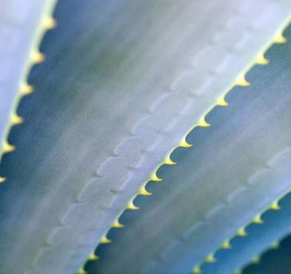
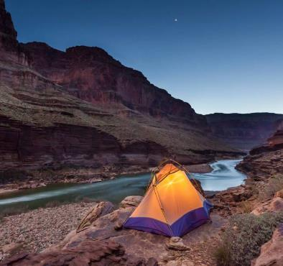
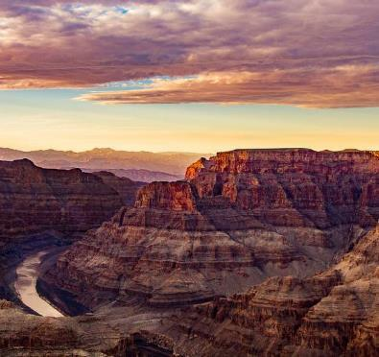

감사합니다
김경복선교사
odsk@opendoors.or.kr
http://opendoors.or.kr

